Slide 1
Презентация на тему: Вредные и полезные привычки
Школа № 85
3 «д»класс
Учитель Тараненко Т.Г

Slide 2
Как тебе жить ты выбираешь сам!!!

Slide 3
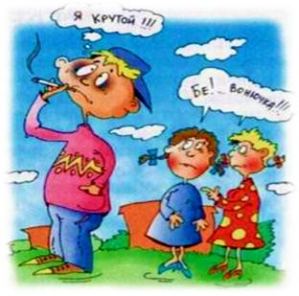
Одна выкуренная сигарета сокращает жизнь на 15 минут!

Slide 4
Алкоголь, попадая в организм ребенка, быстро разносится кровью и концентрируется в головном мозгу. Разрушая его.

Slide 5
Скажи наркотикам НЕТ!
НЕТ НАРКОТИКАМ
Объявляем бой наркомании всей! Мы хотим видеть счастье планеты детей. Если враг угрожает здоровью людей, Значит, зло пресеки и навечно убей! Нет наркотикам! Нет! Будь здоровой, Земля! Пусть очищены будут от зелья поля! Дети в мире и в счастье живут среди нас. Нет наркотикам! Нет!

Slide 6
Купить можно много: Игрушку, компьютер, Смешного бульдога, Стремительный скутер, Коралловый остров (Хоть это и сложно), Но только здоровье Купить невозможно. Оно нам по жизни Всегда пригодится. Заботливо надо К нему относиться. (А. Гришин )

Slide 7
Я ЗА ЗДОРОВЫЙ ВЫБОР!

